Slide 1

VII Конгресс молодых ученых Университет ИТМО
Кодогенерация как способ оптимизации времени в отделе мобильной разработки
Выполнил: Кислюк Игорь Витальевич, группа K4120, кафедра ПС
Научный руководитель: старший преподаватель Одиночкина Светлана Валерьевна
Санкт-Петербург, 2018

Slide 2

Цель работы
Оптимизация времени в отделе мобильной разработке
2

Slide 3
Треугольник разработки ПО
Баланс между основными показателями – требованиями, временем и стоимостью
3

Slide 4
Кодогенерация. Виды
на основе высокоуровневого кода
на основе метаданных
на основе шаблонов
4

Slide 5
Отдел мобильной разработки
разработка строится в два этапа
со стороны пользовательского интерфейса существуют уже много решений
отсутствует генерация со стороны бизнес-логики
5

Slide 6
Генерация UI
файлы медиа, строки локализации, цветовая палитра https://github.com/SwiftGen/SwiftGen
иконки приложения и файлы медиа https://github.com/jondot/blade
6

Slide 7
Идея генерации
оптимизация сетевых запросов
общая логика на все платформы
процесс разработки и тестирования…
результат в три шага
7

Slide 8
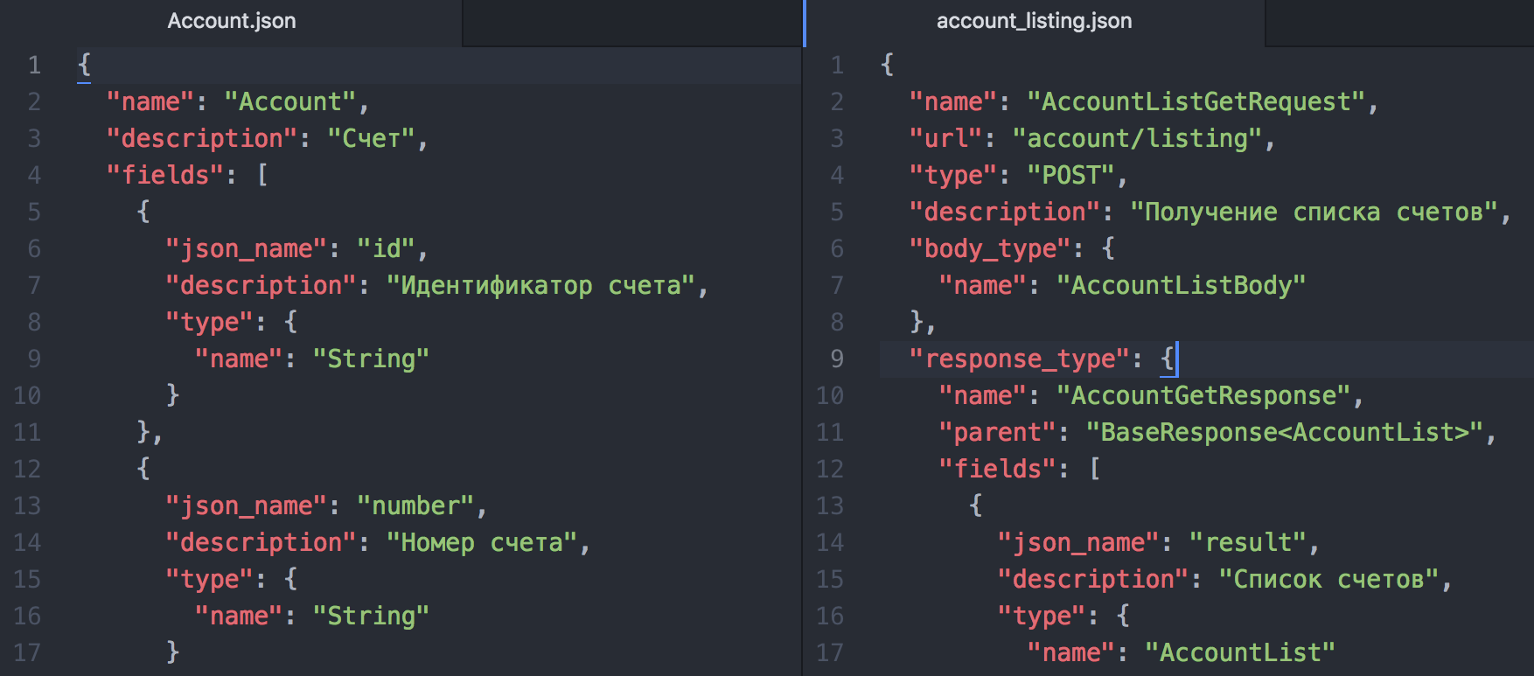
1. Определяем общие структуры
8

Slide 9
2. Запускаем генератор 3. Результатом становится модель и метод в исходном коде приложения
9

Slide 10
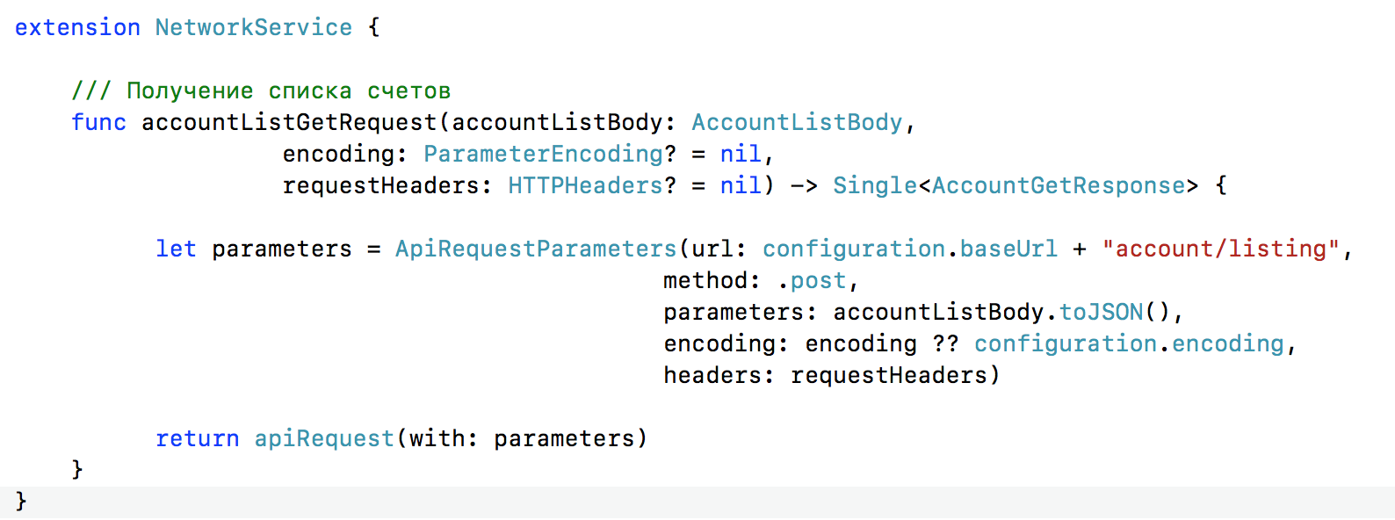
10

Slide 11
Выводы
оптимизация скорости разработки сетевой логики на 9-13%
избежание повторных ошибок формата и типа запроса на разных платформах
11

Slide 12
Спасибо за внимание!
Санкт-Петербург, 2018

